Slide 1
Corso React 2025​

Slide 2
Cosa vedremo
Custom Hooks
Lazy Loading
Server Side Routing
Azure Deployment

Slide 3
Agenda
Concetti teorici
Esempi pratici
Tutoring Progetto
Pausa 10:30-10:45 / 16:00-16:15

Slide 4
Custom Hooks
Estrarre logica riutilizzabile dai component
Incapsulare logiche comuni (come il fetch dei dati)
Rendere queste logiche facili da leggere e manutenere
Sono funzioni reattive, utilizzabili in Functional Components
Notes:
Ad un certo punto la code base inizia ad essere piena di logiche per la gestione dello stato che si ripetono.
Spesso è necessario duplicare le stesse righe di codice all’interno di più componenti.
Con i custom hook è possibile risolvere questo problema.
Ci permettono di incapsulare logiche comuni come ad esempio il fetch dei dati in modo che siano facili da leggere e manutenere.
Sono funzioni riutilizzabili che ci permettono di gestire lo stato e il ciclo di vita degli eventi all’interno dei functional components dal momento che sono reattivi.
Sono stati introdotti come soluzione agli Higher Order Components (HOCs), funzioni che prendono un componente e ne ritornano uno nuovo.

Slide 5
Regole degli hooks
Il nome deve iniziare con “use” (es. useFetchDocuments)
Devono essere richiamati esclusivamente nel primo livello del Functional Component (niente if, loop o funzioni innestate)
Richiamabili solo nei Functional Components o in altri hook

Slide 6
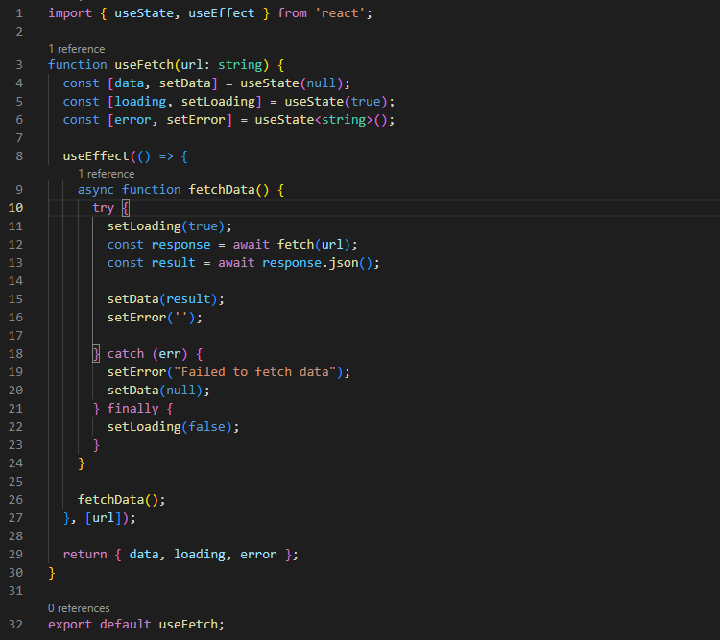
Come sono fatti

Slide 7
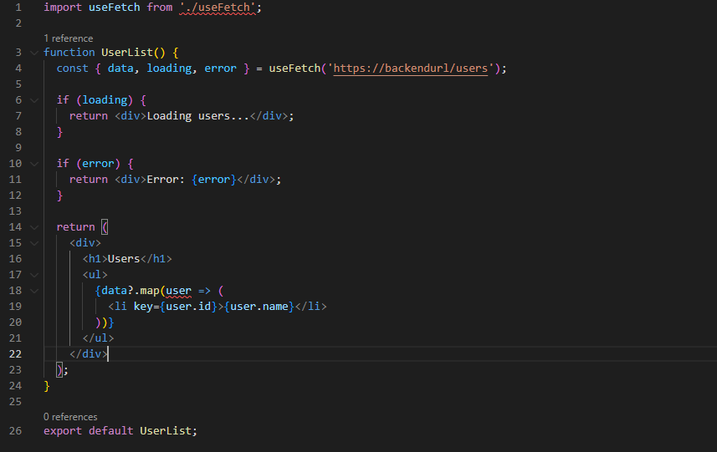
Come si usano

Slide 8
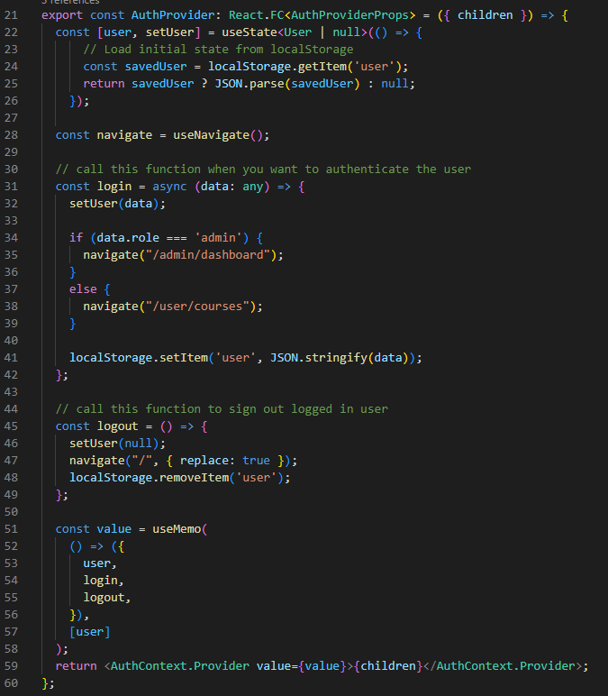
Gestire autorizzazione

Slide 9
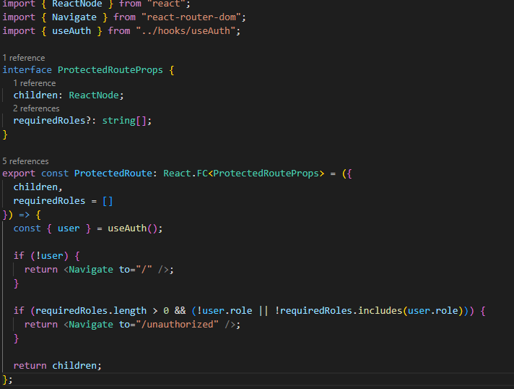
Gestire autorizzazione

Slide 10
Lazy Loading
I component vengono caricati solo quando è necessario
Riduce I tempi di caricamento dell’applicazione
Notes:
Il code splitting

Slide 11
Quando serve
Grandi applicazioni con molte rotte
Componenti particolarmente pesante che non sono richiesti durante il caricamento iniziale

Slide 12
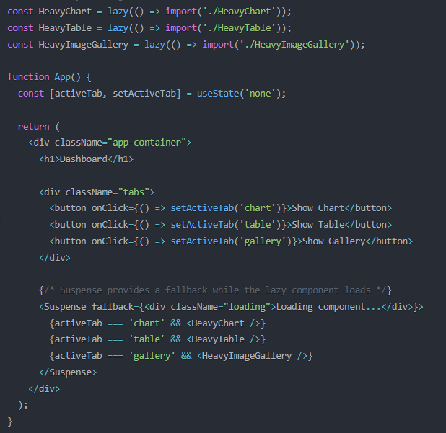
Come si usa

Slide 13
Server side routing
Caricamento iniziale più veloce
SEO friendly
Necessaria idratazione
Notes:
Il server side rendering è il processo di renderizzare le pagine web sul server per poi mandare un html completamente renderizzato al client.
Quando un utente richiede una pagina web il server genera l’html e lo manda alla macchina dell’utente.
Il client poi mostra la pagina senza processare altre cose.
Uno dei vantaggi è che il tempo iniziale di caricamento della pagina si riduce dal momento che il server si occupa di fare le computazioni che altrimenti avrebbe dovuto fare il dispositivo dell’utente.
Inoltre migliora l’ottimizzazione della SEO mandando degli html completamente renderizzati ai crawlers dei motori di ricerca.
Infine migliora la user experience assicurandosi che il contenuto sia immediatamente visibile all’utente.
Al client viene mandato html e basta (dry), come fa l’applicazione a diventare reattiva, ad attivare gli event listenere, gli useEffect, gli useState? Qui entra in gioco la hydration

Slide 14
Come si fa il Deploy
Pipelines automatiche su ADO/Github Actions
Creazione yaml file
Predisposizione infrastruttura cloud

Slide 15
Tutoring

